Slide 1
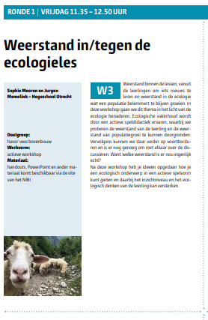
Notes:
Wat heb je nodig?:
Werkbladen
Per tweetal schoolplaten
Playmais met natte spons
Scharen, twee per groep
Grote vellen voor mindmap
Stiften voor mindmap
Achtergrondinformatie bever: https://natuurtijdschriften.nl/pub/1003468/NAHM2009098004004.pdf
Wistjedatjes printen
Aanbevolen: binas

Slide 2
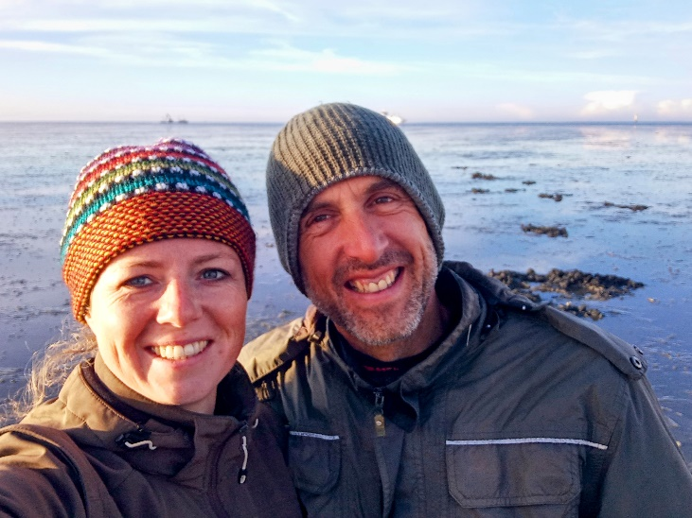
Voorstellen
Jurgen Memelink
Lerarenopleider vakgroep biologie
Bachelor & master
Ecologie & vakdidactiek
Sophie Mooren
Lerarenopleider vakgroep biologie
Bachelor & master
Ecologie & vakdidactiek
Curriculum verantwoordelijke
Intake-coördinator bachelor

Slide 3
Programma
Ecologie didactiek: de uitdagingen
Uitvoeren, schoolplaten
Verdieping van kennis in een 3D model
Evaluatie

Slide 4
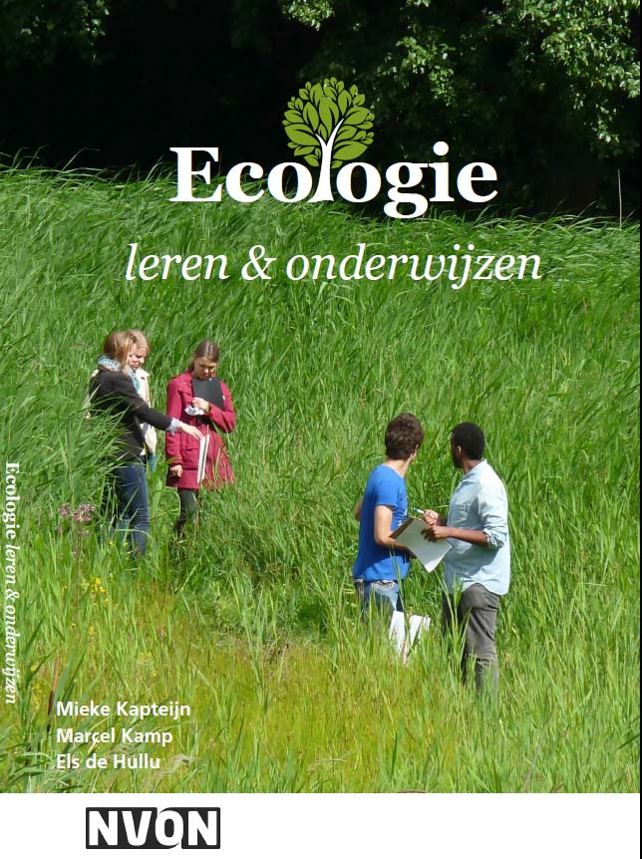
Didactische uitdagingen bij het aanbieden van ecologie
De 10 leerhindernissen van ecologie
Voorkennis
Natuurliefde → biofilie
Soortenkennis
Voedselwebben
Energie
Jojoën
Dynamiek
Modellen
Vaktaal
Figuren

Slide 5
Een paar leerhindernissen uitgelicht
2. Natuurliefde → biofilie Processen die in ruimte en tijd moeilijk zijn te overzien, veel lastiger een beeld en een gevoel te vormen.
7. Dynamiek Leerlingen zijn geneigd om uit te gaan van stabiliteit (‘natuurlijk evenwicht’) en onveranderlijkheid van de natuur)
8. Modellen Modellen te doorzien (wat beïnvloedt wat?) en niet als een black box te beschouwen, lastig om het modelkarakter te onderkennen, met zijn aannames en grenzen
10. Figuren Moeilijkheid om figuren te doorgronden

Slide 6
Vakinhoudelijke uitdagingen*
De leerling denkt dat binnen een levensgemeenschap elk individu op zichzelf leeft, zonder invloed uit te oefenen op de andere organismen in het systeem. Oorzaken van de misconceptie:
De leerlingen denken vanuit zichzelf als een individu en denken op dezelfde manier over organismen in een levensgemeenschap.
De leerlingen herkennen niet dat het leven is opgebouwd als een levend systeem waarbinnen elke factor een relatie heeft, rechtstreeks of indirect met de andere factoren in het systeem.
Aanleren van een beter concept:
- Leren denken in systemen. Systeemdenken is abstract denken, dit denken kan ontwikkeld worden door herhaaldelijk samen
met de leerlingen te oefenen bij wisselende biologische systemen en het systeem te analyseren in haar meewerkende factoren en de onderlinge relaties tussen deze factoren.
- Gebruik van veel visueel materiaal en leerlingen dwingen om modelmatig de onderlinge afhankelijkheden in een systeem uit te tekenen.
* Bron: kennisbank misconcepten biologie: https://www.fisme.science.uu.nl/biologie/index.htm geraadpleegd 01-11-2023
Notes:
Kennisachtergrond:
Elk individu heeft direct of indirect invloed op zijn of haar leefomgeving inclusief op al de levende wezens die daartoe behoren

Slide 7
Vakinhoudelijke uitdagingen*
Leerlingen denken dat een piramide waarin de aantallen organismen in een ecosysteem zijn weergegeven een goed beeld geeft van de verhoudingen tussen de trofische niveau’s.
Oorzaken van de misconceptie:
Vaak worden de verschillen tussen de typen piramides en de verschillende doelen van de verschillende typen piramides niet goed behandeld waardoor de leerlingen zich vergissen.
Bij de behandeling van ecologische piramiden wordt meestal niet veel aandacht besteed aan de invloed van diversiteit en variabiliteit. Leerlingen denken daardoor niet kritisch na, maar denken bijvoorbeeld dat de hoeveelheid organismen een juiste maat is voor de hoeveelheid biomassa en de energiewaarde binnen een ecosysteem.
Voorbeeldaanpak: Met de verzamelde informatie maken ze piramides van biomassa, aantallen per trofisch niveau en eventueel van de energiewaarde. Als de piramides zijn getekend, bespreken de leerlingen de verschillen tussen de piramides.
* Bron: kennisbank misconcepten biologie: https://www.fisme.science.uu.nl/biologie/index.htm geraadpleegd 01-11-2023
Notes:
Kennisachtergrond:
Een voedselketen bestaat uit een reeks soorten, waarbij elke soort voedselbron is voor de volgende soort. In een ecosysteem lopen altijd meerdere voedselketens door elkaar heen. We spreken dan van een voedselweb of voedselnet. Door de organismen van een ecosysteem in te delen in trofische niveau’s (producenten, consumenten van de eerste orde, consumenten van de tweede orde, enzovoort), ontstaat weer een eenvoudige keten. Deze is grafisch weer te geven als een piramide van aantallen of als een piramide van biomassa of als een piramide van energie. Omdat een deel van het opgenomen voedsel wordt gebruikt voor de verbranding, neemt de hoeveelheid organische stof (en dus de biomassa en de hoeveelheid energie) bij iedere stap in de keten af. Hierdoor ontstaat een piramidevorm. Vandaar de naam ecologische pirmamide of voedselpiramide. Vaak ziet de piramide van aantallen er hetzelfde uit als de piramide van biomassa, omdat het aantal individuen per trofisch niveau meestal afneemt. Dit is echter lang niet altijd het geval. Het kan bijvoorbeeld zo zijn dat de basis van de keten bestaat uit een aantal bomen. Dit trofisch niveau zal dan veel minder individuen tellen dan het volgende niveau, het aantal planteneters (slakken, insecten, zaadetende vogels). Overigens kan ook een piramide van biomassa afwijken van de klassieke piramidevorm. Op sommige plaatsen in zee bijvoorbeeld, vormen zeer snel delende eencellige algen, die erg kort leven, omdat ze worden gegeten door dierlijk plankton, het eerste trofische niveau. Hierdoor is de hoeveelheid biomassa van niveau 2 (dierlijk plankton) groter dan van niveau 1 (eencellige algen).

Slide 8
De opdracht van vandaag
Uitdagingen van ecologieonderwijs
Aansluiten bij voorkennis
Voorbereiden op eindniveau

Slide 9
Voorkennis leerlingen
De veronderstelde voorkennis van de leerlingen is dat zij de basis van de ecologie snappen (uit OB).
De volgende termen worden als bekend verondersteld:
producent,
reducent,
consument (inclusief ordes) ,
voedselweb,
levensgemeenschap
populatie.

Slide 10
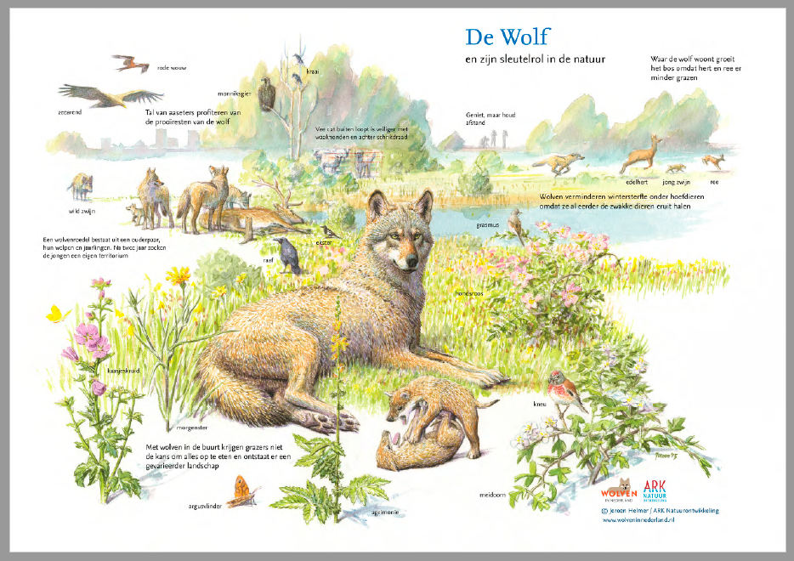
Opdracht A uitvoeren: schoolplaat

Slide 11
Opdracht B verdiepen: een 3D model
Notes:
Werkblad
Wistjedatjes

Slide 12
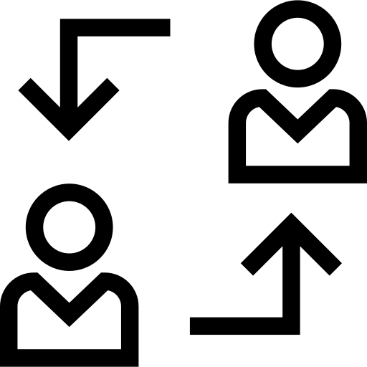
Nabespreken B
Wisselen! Twee blijven zitten, twee gaan naar een tafel met een andere schoolplaat. Neem je eigen schoolplaat en 3D model mee.
Licht je schoolplaat en 3D modellen toe

Slide 13
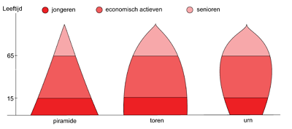
Nabespreken B

Slide 14
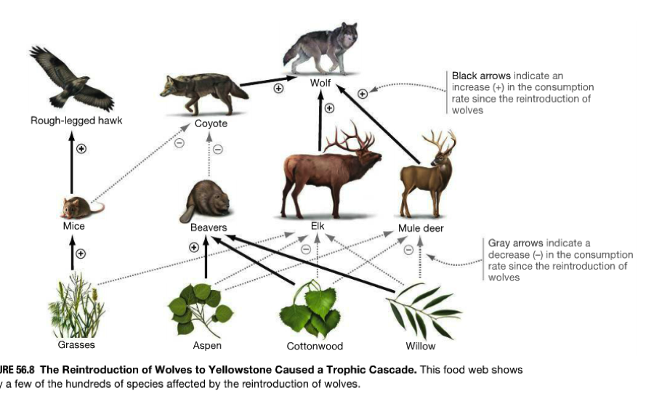
Nabespreken B

Slide 15
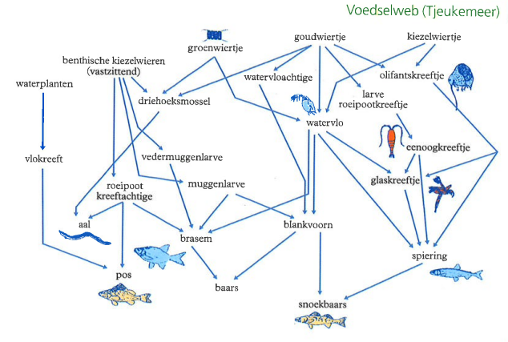
Nabespreken B → aandachtspunten figuren
Notes:
Binas 7e editie

Slide 16
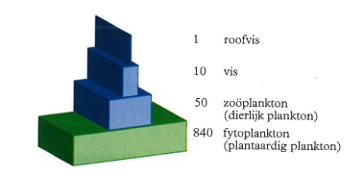
Nabespreken B
Notes:
Binas 7e editie

Slide 17
Nabespreken B

Slide 18
Evaluatie
Ervaringen?
Toepasbaarheid?
Voorkomen/weghalen preconcepten en ecologieuitdagingen?

Slide 19
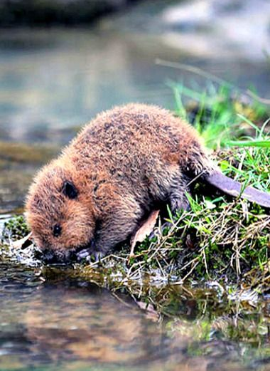
Wistjedatje
Door de komst van de bever neemt het aantal biotopen voor dier- en plantensoorten toe.

Slide 20
Wistjedatje
Rond het stilstaande water van een bevermeertje ontstaat een rijke oever- en waterplanten vegetatie.

Slide 21
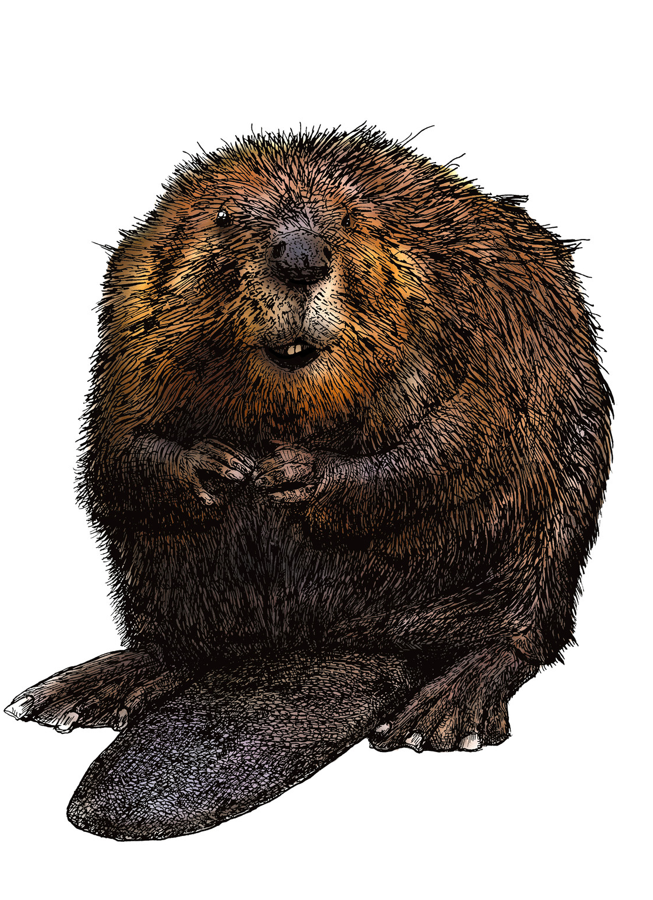
Wistjedatje
Wanneer er niet voldoende hout is aan te voeren voor de beverdam, kan deze doorbreken en ontstaat een voedselrijke slibvlakte (beverweide).

Slide 22
Wistjedatje
De beverweide trekt allerlei herbivoren aan zoals ree, edelhert en wild zwijn.

Slide 23
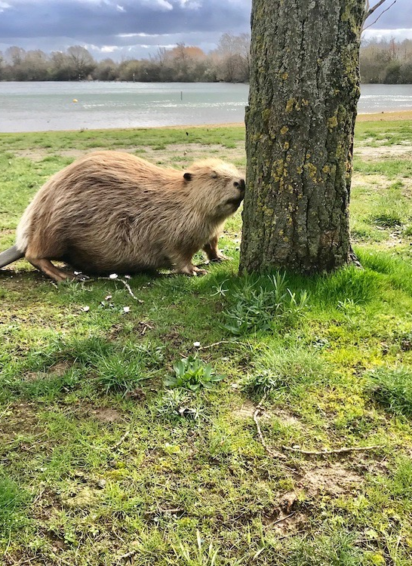
Wistjedatje
Door de lage stroomsnelheid in bevermeertjes krijgen waterzuiverende processen een kans.

Slide 24
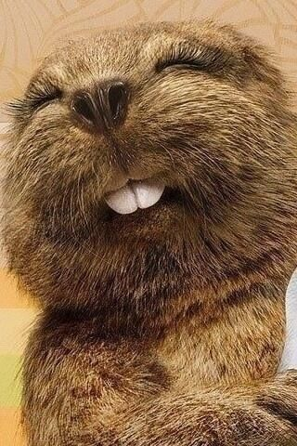
Wistjedatje
Door de specifieke voedselvoorkeur van de bever ontstaat geleidelijk een andere bossamenstelling in de oeverzone.

Slide 25
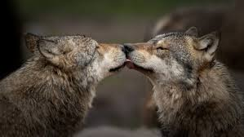
Wistjedatje
De komst van de wolf kan leiden tot een gemengder bos met naald en loofbomen en een grotere biodiversiteit

Slide 26
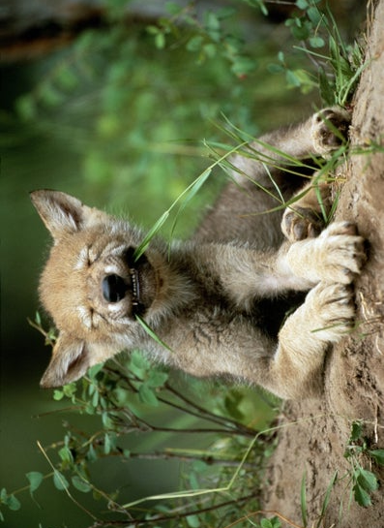
Wistjedatje
Doordat de wolf kadavers achter laat profiteren ook aaseters als de raaf, zeearend en zwijn hiervan.

Slide 27
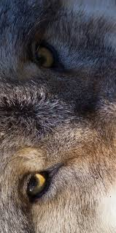
Wistjedatje
Op de Veluwe worden nauwelijks edelhert kalveren gezien in het territorium van de wolf. Blijkbaar vormen ze een gemakkelijke prooi voor de wolven.

Slide 28
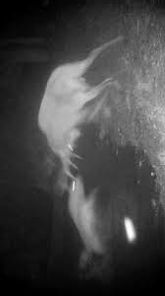
Wistjedatje
Doordat de edeherten meer in groepen (buiten het paarseizoen zijn mannetjes en vrouwtjes ook samen gespot) staan en op andere plekken staan dan voor de komst van de wolf worden sommige meer of minder begraast.

Slide 29
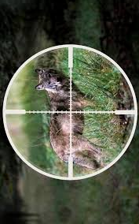
Wistjedatje
Door de komst van de wolf zijn er minder edelherten en wordt er niet meer gejaagd.

Slide 30
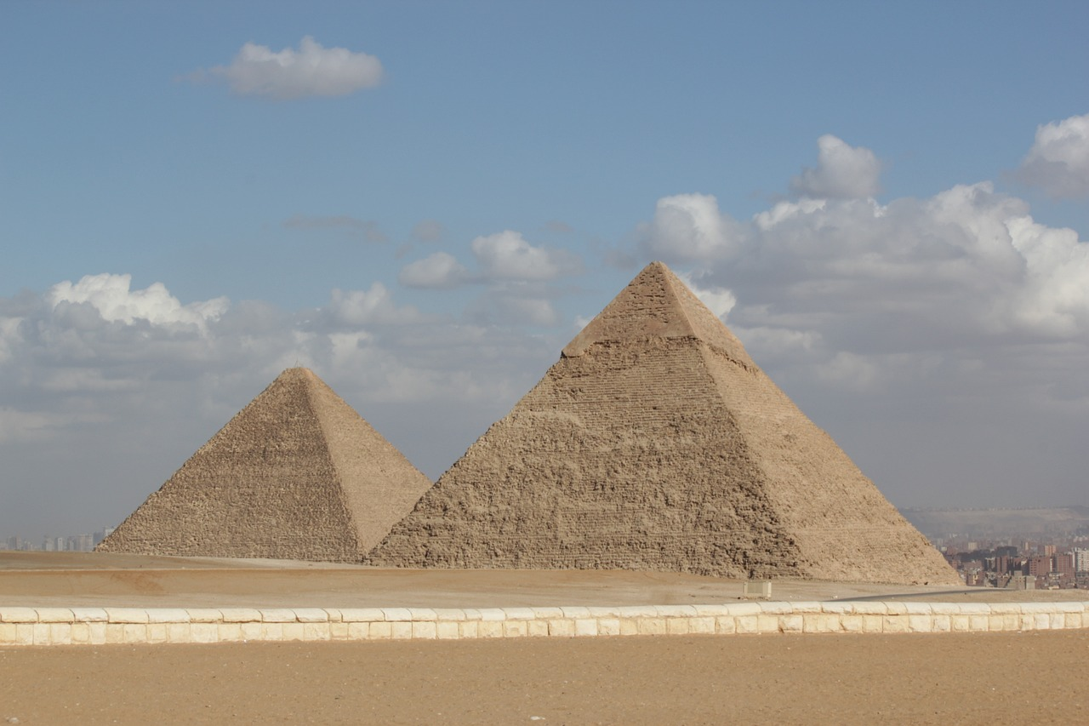
Notes:
Bij de wolf geven als hint bij opdracht B1
Bij bever geven als hint bij opdracht B2

Slide 31
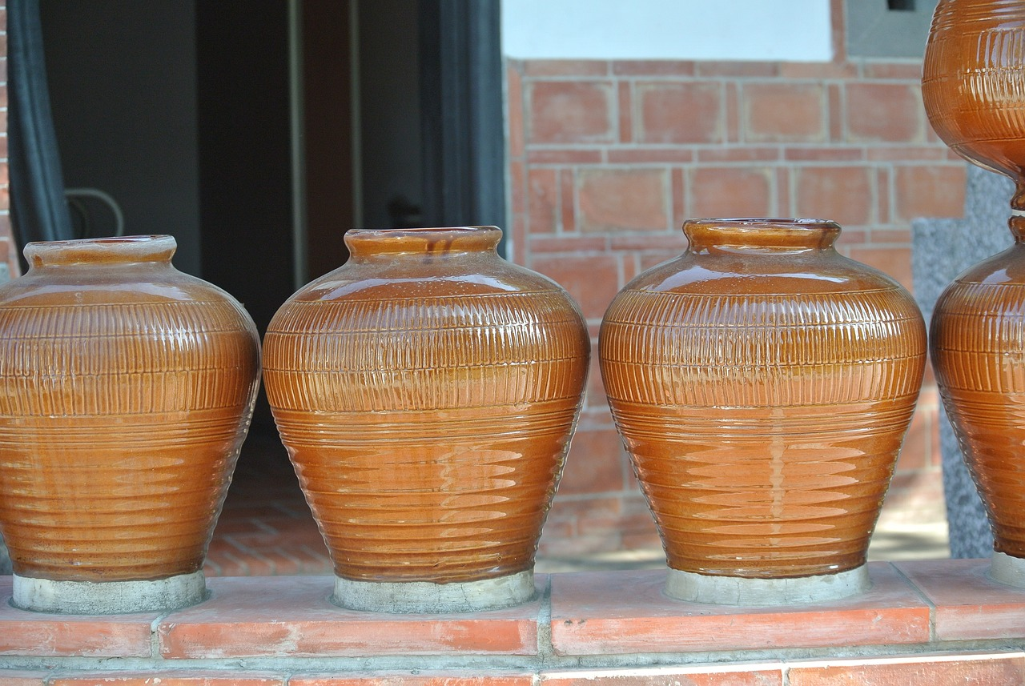
Notes:
Bij de wolf geven als hint bij opdracht B2
Als hint bij de bever bij B1

